Slide 1
Propozycje kryteriów wyboru projektów w ramach Regionalnego Programu Operacyjnego Województwa Mazowieckiego na lata 2014 - 2020
Posiedzenie Komitetu Monitorującego RPO WM na lata 2014 -2020 17 listopada 2017 r.
Departament Rozwoju Regionalnego i Funduszy Europejskich

Slide 2
Kryteria dostępu oraz szczegółowe merytoryczne
wyboru projektów konkursowych w ramach Regionalnego Programu Operacyjnego Województwa Mazowieckiego na lata 2014 – 2020
Działanie 9.1 Aktywizacja społeczno-zawodowa osób wykluczonych i przeciwdziałanie wykluczeniu społecznemu.

Slide 3
Działanie 9.1 (9i)
Typ projektu:
Wsparcie rodzin wielodzietnych, ubogich rodzin z dziećmi, rodzin z osobami starszymi, rodzin z niepełnosprawnościami oraz rodzin z innymi osobami zależnymi i rodziców samotnie wychowujących dzieci.

Slide 4
KRYTERIA DOSTĘPU
Lp. | Kryterium | Opis kryterium | Punktacja
1. | Okres realizacji projektu wynosi maksymalnie 24 miesiące. | Spełnienie kryterium będzie oceniane na podstawie zapisów we wniosku o dofinansowanie (punkt A6. Planowany okres realizacji projektu). Ograniczony czas realizacji projektu będzie skutkował precyzyjnym planowaniem przez Wnioskodawców zamierzonych przedsięwzięć, co wpłynie na zwiększenie efektywności wsparcia oraz przyczyni się do osiągnięcia zakładanych rezultatów. Jednocześnie określony przedział czasowy powinien pozwolić na objęcie wszystkich uczestników projektu zakładanymi formami wsparcia, dając również możliwość podjęcia działań zaradczych w przypadku trudności w realizacji projektu. Spełnienie kryterium jest warunkiem koniecznym do otrzymania dofinansowania. Ocena kryterium jest 0/1. Uzyskanie oceny „0” jest jednoznaczne z odrzuceniem projektu. | 0/1

Slide 5
KRYTERIA DOSTĘPU
Lp. | Kryterium | Opis kryterium | Punktacja
2. | Średni koszt wsparcia na uczestnika nie przekracza kwoty 12 000 PLN. | Spełnienie kryterium będzie oceniane na podstawie budżetu projektu. W ramach kryterium weryfikowany jest średni koszt przypadający na jednego uczestnika projektu. Średni koszt wsparcia obejmuje wszystkie wydatki związane z udziałem 1 osoby w projekcie (w tym również wkład własny, koszty pośrednie oraz koszty przeznaczone na wsparcie otoczenia). Zastosowanie kryterium wynika z zapisów Regionalnego Programu Operacyjnego Województwa Mazowieckiego 2014-2020. Spełnienie kryterium jest warunkiem koniecznym do otrzymania dofinansowania. Ocena kryterium jest 0/1. Uzyskanie oceny „0” jest jednoznaczne z odrzuceniem projektu. | 0/1

Slide 6
KRYTERIA DOSTĘPU
Lp. | Kryterium | Opis kryterium | Punktacja
3. | Wsparcie każdego uczestnika projektu odbywa się na podstawie: 1. ścieżki reintegracji i kontraktu socjalnego lub 2. ścieżki reintegracji i umowy na wzór kontraktu socjalnego. | Spełnienie kryterium będzie oceniane na podstawie deklaracji Wnioskodawcy. Wnioskodawca jest zobowiązany do zawarcia we wniosku o dofinansowanie deklaracji, iż wsparcie każdego uczestnika projektu będzie się odbywało na podstawie ścieżki reintegracji i kontraktu socjalnego lub ścieżki reintegracji i umowy na wzór kontraktu socjalnego. Ścieżka reintegracji powinna zostać stworzona indywidualnie dla każdej osoby i uwzględniać diagnozę sytuacji problemowej, zasobów, potencjału, predyspozycji, potrzeb uczestnika. Kontrakt socjalny obowiązkowo zawierają podmioty zobowiązane do tego przepisami prawa krajowego. W pozostałych przypadkach zawierana jest umowa na wzór kontraktu socjalnego określająca uprawnienia i zobowiązania stron umowy w ramach wspólnie podejmowanych działań zmierzających do przezwyciężenia trudnej sytuacji życiowej uczestnika. Celem zastosowania kryterium jest zapewnienie zindywidualizowanego i kompleksowego wsparcia dla konkretnej osoby. Spełnienie kryterium jest warunkiem koniecznym do otrzymania dofinansowania. Ocena kryterium jest 0/1. Uzyskanie oceny „0” jest jednoznaczne z odrzuceniem projektu. | 0/1

Slide 7
KRYTERIA DOSTĘPU
Lp. | Kryterium | Opis kryterium | Punktacja
4. | Preferowane do objęcia wsparciem w ramach projektu są osoby lub rodziny korzystające z Programu Operacyjnego Pomoc Żywnościowa 2014-2020 (PO PŻ). | Spełnienie kryterium będzie oceniane na podstawie deklaracji Wnioskodawcy. Wnioskodawca jest zobowiązany do zawarcia we wniosku o dofinansowanie deklaracji dotyczącej zapewnienia, że preferowane do objęcia wsparciem w ramach projektu są osoby korzystające z Programu Operacyjnego Pomoc Żywnościowa 2014-2020 (PO PŻ). Kryterium wynika z RPO WM 2014-2020 oraz z Wytycznych w zakresie realizacji przedsięwzięć w obszarze włączenia społecznego i zwalczania ubóstwa z wykorzystaniem środków Europejskiego Funduszu Społecznego i Europejskiego Funduszu Rozwoju Regionalnego na lata 2014-2020. Należy pamiętać, że zakres wsparcia dla osób korzystających z PO PŻ nie może powielać działań, które dana osoba otrzymała lub otrzymuje z PO PŻ w ramach działań towarzyszących, o których mowa w PO PŻ. Katalog usług realizowanych w ramach PO PŻ oraz podmioty uczestniczące w jego realizacji zostaną wymienione w Regulaminie konkursu. Spełnienie kryterium jest warunkiem koniecznym do otrzymania dofinansowania. Ocena kryterium jest 0/1. Uzyskanie oceny „0” jest jednoznaczne z odrzuceniem projektu. | 0/1

Slide 8
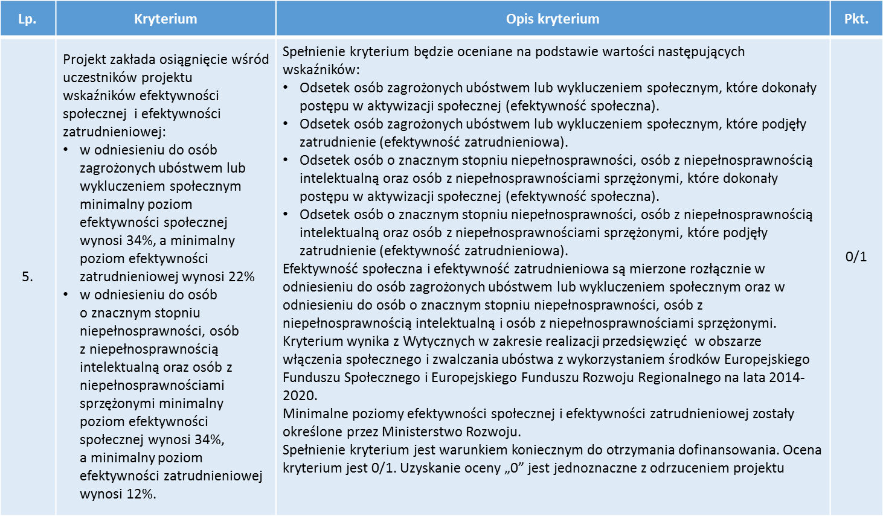
KRYTERIA DOSTĘPU
Lp. | Kryterium | Opis kryterium | Pkt.
5. | Wnioskodawca zapewnia, że w przypadku objęcia wsparciem rodzin/osób w rodzinie będących klientami OPS po zakończeniu ich udziału w projekcie zostanie przekazana do właściwego terenowo OPS informacja o uzyskanych efektach wraz z rekomendacjami do dalszej pracy z rodziną. | Spełnienie kryterium będzie oceniane na podstawie deklaracji Wnioskodawcy we wniosku o dofinansowanie projektu zawierającej zapewnienie wynikające z treści kryterium. Kryterium ma zapewnić skoordynowanie i komplementarność realizacji projektów na danym terytorium. Kryterium wynika z Wytycznych w zakresie realizacji przedsięwzięć w obszarze włączenia społecznego i zwalczania ubóstwa z wykorzystaniem środków Europejskiego Funduszu Społecznego i Europejskiego Funduszu Rozwoju Regionalnego na lata 2014-2020. Spełnienie kryterium jest warunkiem koniecznym do otrzymania dofinansowania. Ocena kryterium jest 0/1. Uzyskanie oceny „0” jest jednoznaczne z odrzuceniem projektu. | 0/1

Slide 9
KRYTERIA OCENY MERYTORYCZNEJ
Lp. | Kryterium | Opis kryterium | Pkt.
6. | Projekt zakłada osiągnięcie wśród uczestników projektu wskaźników efektywności społecznej i efektywności zatrudnieniowej: w odniesieniu do osób zagrożonych ubóstwem lub wykluczeniem społecznym minimalny poziom efektywności społecznej wynosi 34%, a minimalny poziom efektywności zatrudnieniowej wynosi 22% w odniesieniu do osób o znacznym stopniu niepełnosprawności, osób z niepełnosprawnością intelektualną oraz osób z niepełnosprawnościami sprzężonymi minimalny poziom efektywności społecznej wynosi 34%, a minimalny poziom efektywności zatrudnieniowej wynosi 12%. | Spełnienie kryterium będzie oceniane na podstawie wartości następujących wskaźników: Odsetek osób zagrożonych ubóstwem lub wykluczeniem społecznym, które dokonały postępu w aktywizacji społecznej (efektywność społeczna). Odsetek osób zagrożonych ubóstwem lub wykluczeniem społecznym, które podjęły zatrudnienie (efektywność zatrudnieniowa). Odsetek osób o znacznym stopniu niepełnosprawności, osób z niepełnosprawnością intelektualną oraz osób z niepełnosprawnościami sprzężonymi, które dokonały postępu w aktywizacji społecznej (efektywność społeczna). Odsetek osób o znacznym stopniu niepełnosprawności, osób z niepełnosprawnością intelektualną oraz osób z niepełnosprawnościami sprzężonymi, które podjęły zatrudnienie (efektywność zatrudnieniowa). Efektywność społeczna i efektywność zatrudnieniowa są mierzone rozłącznie w odniesieniu do osób zagrożonych ubóstwem lub wykluczeniem społecznym oraz w odniesieniu do osób o znacznym stopniu niepełnosprawności, osób z niepełnosprawnością intelektualną i osób z niepełnosprawnościami sprzężonymi. Kryterium wynika z Wytycznych w zakresie realizacji przedsięwzięć w obszarze włączenia społecznego i zwalczania ubóstwa z wykorzystaniem środków Europejskiego Funduszu Społecznego i Europejskiego Funduszu Rozwoju Regionalnego na lata 2014-2020. Minimalne poziomy efektywności społecznej i efektywności zatrudnieniowej zostały określone przez Ministerstwo Rozwoju. Spełnienie kryterium jest warunkiem koniecznym do otrzymania dofinansowania. Ocena kryterium jest 0/1. Uzyskanie oceny „0” jest jednoznaczne z odrzuceniem projektu | 0/1

Slide 10
SZCZEGÓŁOWE KRYTERIA MERYTORYCZNE
Lp. | Kryterium | Punktacja | Maksymalna liczba punktów
1. | Projekt obejmuje wsparciem osoby zamieszkujące na obszarach (w gminach) poniżej progu defaworyzacji określonego w Mazowieckim barometrze ubóstwa i wykluczenia społecznego, w tym na obszarach wiejskich. | Podejmowane interwencje w ramach projektu będą realizowane: wyłącznie na obszarach poniżej progu defaworyzacji – 5 pkt. wyłącznie na obszarach wiejskich poniżej progu defaworyzacji – 10 pkt. Brak spełnienia ww. warunków lub brak informacji w tym zakresie – 0 pkt. Punkty w ramach kryterium nie sumują się. | 10

Slide 11
SZCZEGÓŁOWE KRYTERIA MERYTORYCZNE
Lp. | Kryterium | Punktacja | Maksymalna liczba punktów
2. | Projekt realizowany w partnerstwie podmiotów z różnych sektorów (publiczny, prywatny, społeczny). | Projekt realizowany w partnerstwie podmiotów z różnych sektorów: za partnerstwo z podmiotem ekonomii społecznej (podmiot ekonomii społecznej może być Liderem lub Partnerem projektu)- 8 pkt; za partnerstwo z podmiotem z innego sektora - 5 pkt Brak spełnienia ww. warunków lub partnerstwo z podmiotem z tego samego sektora – 0 pkt. Punkty w ramach kryterium nie sumują się. | 8

Slide 12
SZCZEGÓŁOWE KRYTERIA MERYTORYCZNE
Lp. | Kryterium | Punktacja | Maksymalna liczba punktów
3. | Projekt jest skierowany do osób zagrożonych ubóstwem lub wykluczeniem społecznym, doświadczających wielokrotnego wykluczenia społecznego rozumianego jako wykluczenie z powodu więcej niż jednej z przesłanek, o których mowa w Wytycznych w zakresie realizacji przedsięwzięć w obszarze włączenia społecznego i zwalczania ubóstwa z wykorzystaniem środków Europejskiego Funduszu Społecznego i Europejskiego Funduszu Rozwoju Regionalnego na lata 2014- 2020, które stanowią co najmniej 80% uczestników projektu. | Projekt skierowany do osób doświadczających wielokrotnego wykluczenia (minimum 80% uczestników) – 8 pkt Brak spełnienia ww. warunków lub brak informacji w tym zakresie – 0 pkt. | 8

Slide 13
SZCZEGÓŁOWE KRYTERIA MERYTORYCZNE
Lp. | Kryterium | Punktacja | Maksymalna liczba punktów
4. | Projekt jest skierowany wyłącznie do rodzin z osobami: o znacznym lub umiarkowanym stopniu niepełnosprawności; b) z niepełnosprawnością sprzężoną, z zaburzeniami psychicznymi, w tym z niepełnosprawnością intelektualną i z całościowymi zaburzeniami rozwojowymi. | Projekt skierowany wyłącznie do rodzin z osobami: znacznym lub umiarkowanym stopniu niepełnosprawności; z niepełnosprawnością sprzężoną, z zaburzeniami psychicznymi, w tym z niepełnosprawnością intelektualną i z całościowymi zaburzeniami rozwojowymi – 4 pkt Brak spełnienia ww. warunków lub brak informacji w tym zakresie – 0 pkt. | 4

Slide 14
SZCZEGÓŁOWE KRYTERIA MERYTORYCZNE
Lp. | Kryterium | Punktacja | Maksymalna liczba punktów
5. | Projekt wykorzystuje zwalidowane produkty finalne (rozwiązania, instrumenty, narzędzia i metody pracy) wypracowane w ramach projektów innowacyjnych w Programie Inicjatywy Wspólnotowej EQUAL oraz Programie Operacyjnym Kapitał Ludzki. | Projekt przewiduje wdrożenie bardziej skutecznych i efektywnych rozwiązań, instrumentów, narzędzi i metod pracy wypracowanych w ramach projektów innowacyjnych Programu Inicjatywy Wspólnotowej EQUAL, Programu Operacyjnego Kapitał Ludzki– 3 pkt. Brak spełnienia ww. warunków lub brak informacji w tym zakresie – 0 pkt. | 3

Slide 15
SZCZEGÓŁOWE KRYTERIA MERYTORYCZNE
Lp. | Kryterium | Punktacja | Maksymalna liczba punktów
6. | Projekt jest wpisany do programu rewitalizacji obowiązującego na obszarze, na którym jest realizowany. | Projekt jest zgodny z obowiązującym programem rewitalizacji - 3 pkt; Brak spełnienia ww. warunków lub brak informacji w tym zakresie – 0 pkt. | 3

Slide 16
SZCZEGÓŁOWE KRYTERIA MERYTORYCZNE
Lp. | Kryterium | Punktacja | Maksymalna liczba punktów
7. | Projekt wynika z Planu Inwestycyjnego dla subregionu objętego problemowym Obszarem Strategicznej Interwencji (OSI problemowymi). | Projekt wynika z Planu Inwestycyjnego dla subregionu objętego problemowym Obszarem Strategicznej Interwencji (OSI problemowymi) - 3 pkt; Brak spełnienia ww. warunków lub brak informacji w tym zakresie – 0 pkt. | 3

Slide 17
Dziękuję za uwagę!
Departament Rozwoju Regionalnego i Funduszy Europejskich
UMWM w Warszawie
al. Solidarności 61
03-402 Warszawa
dsrr@mazovia.pl

